Slide 1
Муниципальное бюджетное дошкольное
образовательное учреждение
МБДОУ №13 «Сказка»
ДОМАШНЕЕ ЖИВОТНОЕ - КОРОВА
Выполнила:
воспитатель Прутяну С.А.

Slide 2
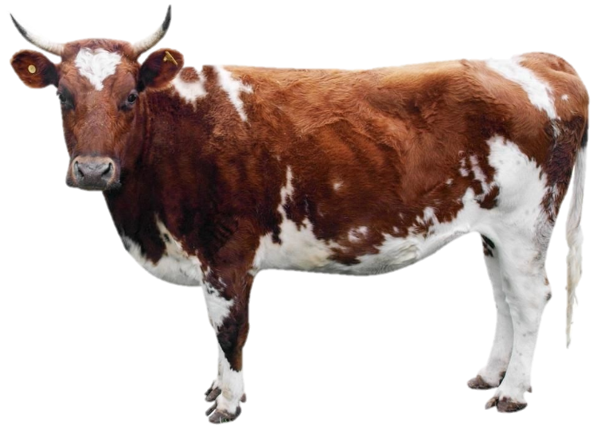
КОРОВА – ДОМАШНЕЕ ЖИВОТНОЕ

Slide 3
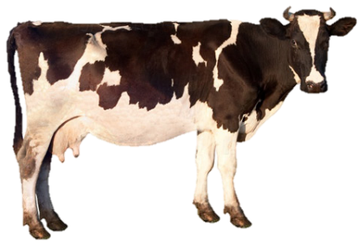
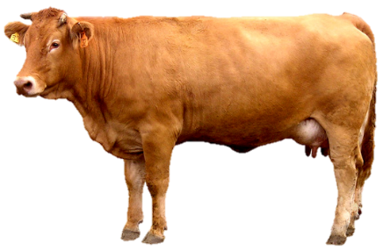
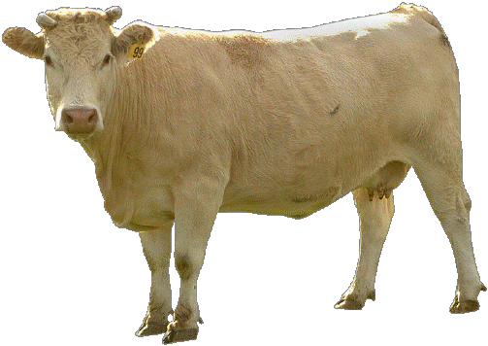
КОРОВЫ БЫВАЮТ САМЫХ РАЗНЫХ ЦВЕТОВ

Slide 4
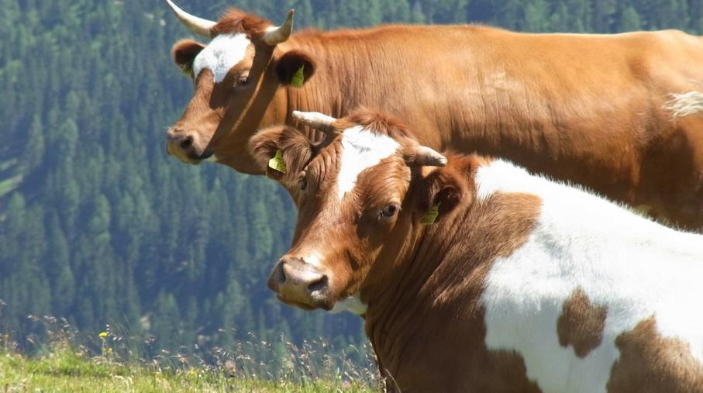
КОРОВЫ МЕЖДУ СОБОЙ ОБЩАЮТСЯ МЫЧАНИЕМ:
«МУ – У – У –У»

Slide 5
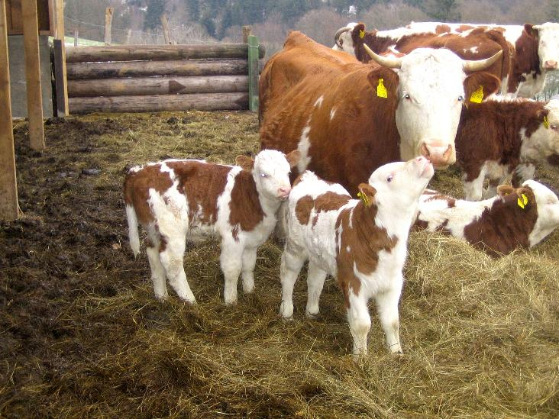
ДЕТЁНЫШ КОРОВЫ - ТЕЛЁНОК

Slide 6
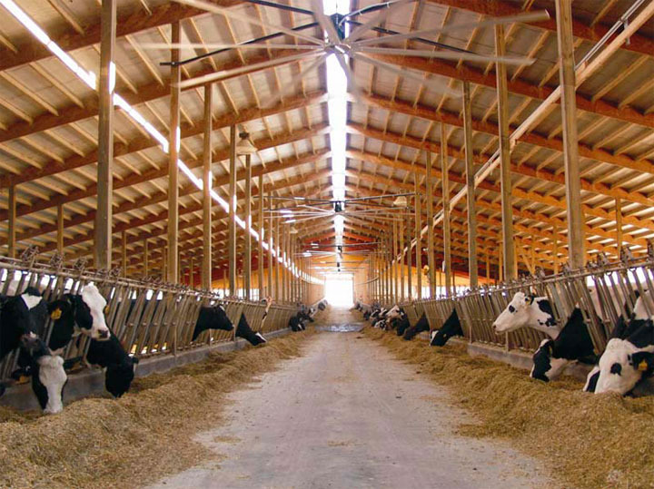
ЖИВУТ КОРОВЫ В КОРОВНИКЕ – ЭТО БОЛЬШОЙ ТЕПЛЫЙ САРАЙ. ТАМ КОРОВЫ СПЯТ, А ЗИМОЙ СПАСАЮТСЯ ОТ МОРОЗОВ И ВЬЮГ. В КОРОВНИКЕ ВСЕГДА ГОРИТ СВЕТ.

Slide 7
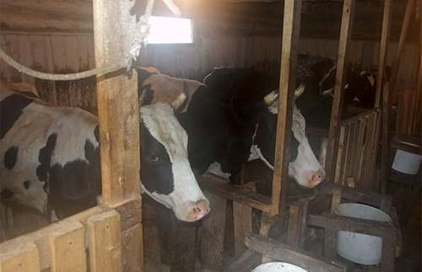
В КОРОВНИКЕ У КАЖДОЙ КОРОВЫ ЕСТЬ СВОЯ ОТДЕЛЬНАЯ КОМНАТА. ЗДЕСЬ ЕСТЬ ПОИЛКА ДЛЯ ВОДЫ И КОРМУШКА ДЛЯ КОРМА.

Slide 8
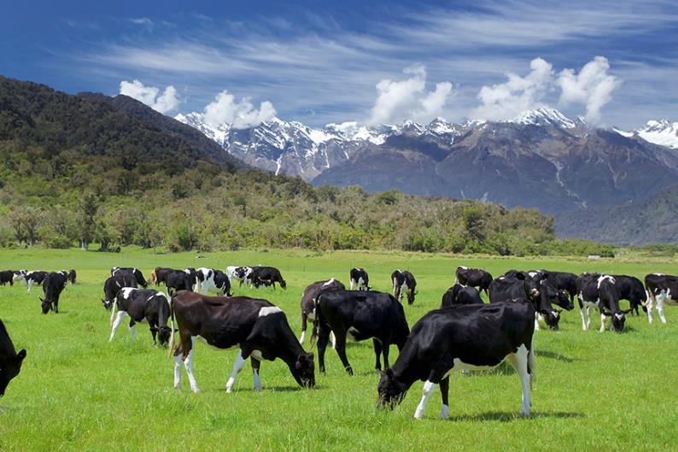
КОГДА КОРОВ МНОГО, ИХ НАЗЫВАЮТ СТАДО КОРОВ. ЛЕТОМ СТАДО ВЫВОДЯТ НА ЛУГ, ГДЕ ОНИ ЕДЯТ СВЕЖУЮ ТРАВУ, ПАСУТСЯ. ЛУГ, ГДЕ ПАСУТСЯ КОРОВЫ НАЗЫВАЕТСЯ ПАСТБИЩЕМ.

Slide 9
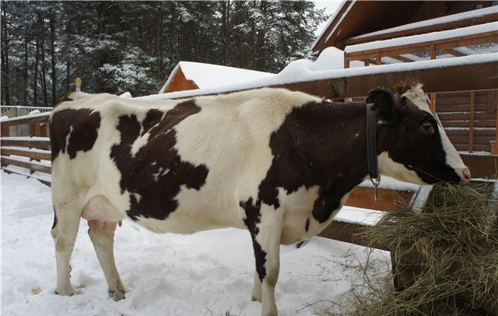
ЛЕТОМ КОРОВЫ ЕДЯТ СВЕЖУЮ ТРАВУ, А ЗИМОЙ СУХУЮ ТРАВУ, ОНА НАЗЫВАЕТСЯ – СЕНО.

Slide 10
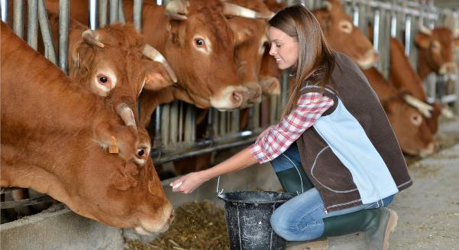
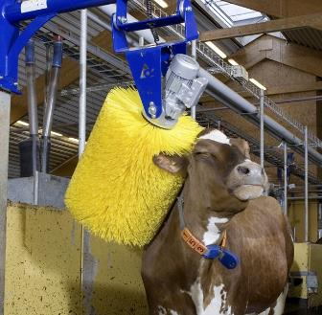
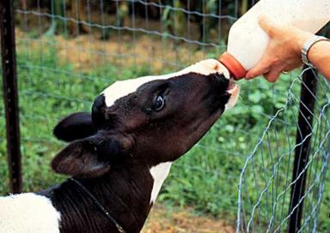
ЧЕЛОВЕК ЗАБОТИТСЯ О КОРОВЕ, СЛЕДИТ ЗА ЕЁ ЗДОРОВЬЕМ, КОРМИТ, МОЕТ, ЧИСТИТ КОРОВНИК, УХАЖИВАЕТ ЗА ТЕЛЕНКОМ.

Slide 11
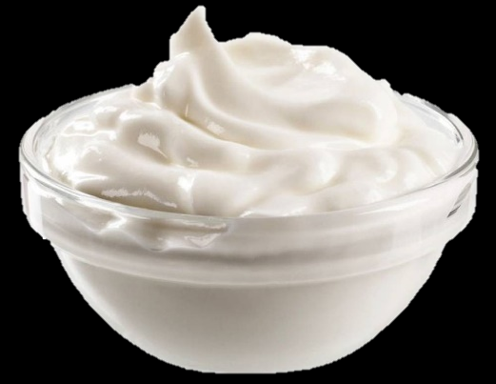
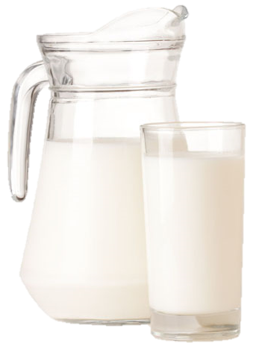
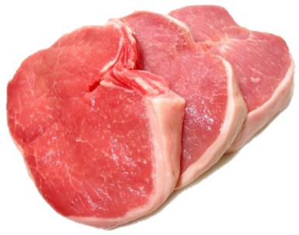
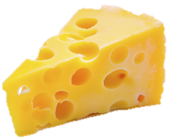
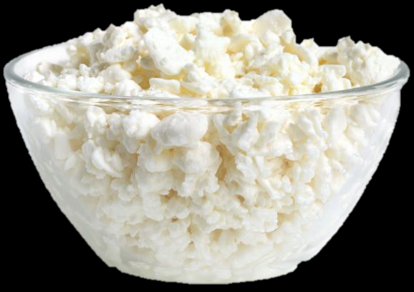
КОРОВА ПРИНОСИТ ЛЮДЯМ БОЛЬШУЮ ПОЛЬЗУ.
МОЛОКО, СМЕТАНУ, ТВОРОГ,СЫР,
МЯСО – ВСЕ ЭТО ДАЁТ НАМ КОРОВА.

